Slide 1

控制系统故障检测
与容错控制
西北工业大学 航天学院
老师：袁 博
日期：2018.5

Slide 2
Northwestern Polytechnical University
西北工业大学 航天学院
第一章 概述
2.故障诊断
1.问题的提出
3.容错控制
4.问题及发展趋势

Slide 3
Northwestern Polytechnical University
西北工业大学 航天学院
第一章 概述
2.故障诊断
1.问题的提出
3.容错控制
4.问题及发展趋势

Slide 4
Northwestern Polytechnical University
西北工业大学 航天学院
1.1 问题的提出
观点：由于科学技术的进步，系统的组成越来越复杂，随之产生的系统可靠性问题也日益突出。系统越复杂，意味着其承载的信息量越大，重要性越高、功能越强、适用范围也就越广，一旦失效所造成的损失也是巨大的，甚至是灾难性的。
1）“切尔诺贝利”核电站事故----1986.4.26
2）美国“挑战者”号航天飞机----1986.1.28
3）包头空难----2004.11.21
Notes:
无人机长时间、高轨道、远距离的续航需求，对无人机的飞行可靠性提出了更高的要求。
而提高飞行可靠性的途径有三种：提高元部件的可靠性、发展容错控制技术和加强维修措施。提高元部件的可靠性虽然可以提高系统的可靠性，但是元部件可靠性的提高不可能一蹴而就，而且，通过元部件可靠性来提高系统可靠性的能力毕竟有限。加强维修措施包括事前检测和事后修理，同样无法改变飞行可靠性。因此，发展容错控制技术显得尤为必要，它可以提高无人机飞行的可靠性。

Slide 5
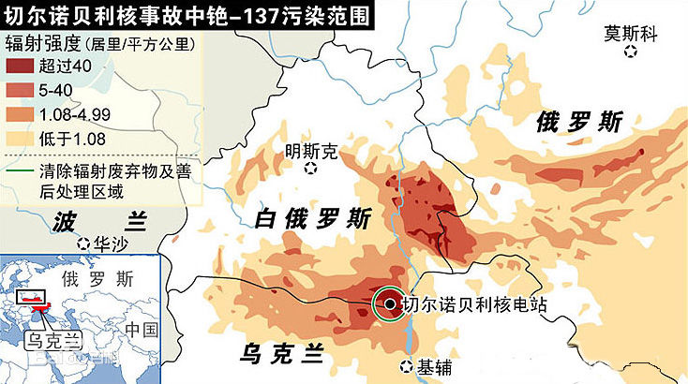
Northwestern Polytechnical University
西北工业大学 航天学院
1.1 问题的提出
Notes:
无人机长时间、高轨道、远距离的续航需求，对无人机的飞行可靠性提出了更高的要求。
而提高飞行可靠性的途径有三种：提高元部件的可靠性、发展容错控制技术和加强维修措施。提高元部件的可靠性虽然可以提高系统的可靠性，但是元部件可靠性的提高不可能一蹴而就，而且，通过元部件可靠性来提高系统可靠性的能力毕竟有限。加强维修措施包括事前检测和事后修理，同样无法改变飞行可靠性。因此，发展容错控制技术显得尤为必要，它可以提高无人机飞行的可靠性。

Slide 6

Northwestern Polytechnical University
西北工业大学 航天学院
1.1 问题的提出
挑战者遇难航天员
Notes:
无人机长时间、高轨道、远距离的续航需求，对无人机的飞行可靠性提出了更高的要求。
而提高飞行可靠性的途径有三种：提高元部件的可靠性、发展容错控制技术和加强维修措施。提高元部件的可靠性虽然可以提高系统的可靠性，但是元部件可靠性的提高不可能一蹴而就，而且，通过元部件可靠性来提高系统可靠性的能力毕竟有限。加强维修措施包括事前检测和事后修理，同样无法改变飞行可靠性。因此，发展容错控制技术显得尤为必要，它可以提高无人机飞行的可靠性。

Slide 7
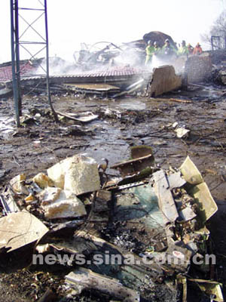
Northwestern Polytechnical University
西北工业大学 航天学院
1.1 问题的提出
包头空难-飞机残骸
Notes:
无人机长时间、高轨道、远距离的续航需求，对无人机的飞行可靠性提出了更高的要求。
而提高飞行可靠性的途径有三种：提高元部件的可靠性、发展容错控制技术和加强维修措施。提高元部件的可靠性虽然可以提高系统的可靠性，但是元部件可靠性的提高不可能一蹴而就，而且，通过元部件可靠性来提高系统可靠性的能力毕竟有限。加强维修措施包括事前检测和事后修理，同样无法改变飞行可靠性。因此，发展容错控制技术显得尤为必要，它可以提高无人机飞行的可靠性。

Slide 8
Northwestern Polytechnical University
西北工业大学 航天学院
1.1 问题的提出
复杂系统
可靠性
可维修性
有效性
故障检测与容错控制
Notes:
无人机长时间、高轨道、远距离的续航需求，对无人机的飞行可靠性提出了更高的要求。
而提高飞行可靠性的途径有三种：提高元部件的可靠性、发展容错控制技术和加强维修措施。提高元部件的可靠性虽然可以提高系统的可靠性，但是元部件可靠性的提高不可能一蹴而就，而且，通过元部件可靠性来提高系统可靠性的能力毕竟有限。加强维修措施包括事前检测和事后修理，同样无法改变飞行可靠性。因此，发展容错控制技术显得尤为必要，它可以提高无人机飞行的可靠性。

Slide 9
Northwestern Polytechnical University
西北工业大学 航天学院
1.2 故障诊断
基本概念
1.故障：系统的“故障”定义为系统至少一个特性或参数出现较大偏差，超出了可接受的范围。此时系统的性能明显低于其正常水平，所以难以完成其预期的功能。
2.可靠性：是指元件、产品、系统在规定时间内、规定条件下完成规定功能的能力或可能性。可通过可靠度、失效率、平均故障间隔时间来评价产品的可靠性。
Notes:
无人机长时间、高轨道、远距离的续航需求，对无人机的飞行可靠性提出了更高的要求。
而提高飞行可靠性的途径有三种：提高元部件的可靠性、发展容错控制技术和加强维修措施。提高元部件的可靠性虽然可以提高系统的可靠性，但是元部件可靠性的提高不可能一蹴而就，而且，通过元部件可靠性来提高系统可靠性的能力毕竟有限。加强维修措施包括事前检测和事后修理，同样无法改变飞行可靠性。因此，发展容错控制技术显得尤为必要，它可以提高无人机飞行的可靠性。

Slide 10


Northwestern Polytechnical University
西北工业大学 航天学院
1.2 故障诊断
基本概念
3.可靠度R(t)：是指产品在规定条件下和规定时间内，完成规定功能的概率。
假设规定的时间为t，产品的寿命为T，在一批产品中的寿命有的T>t，也有的T≤t，从概率论角度可以将可靠度表示为T>t的概率，即
4. 失效率F(t)：失效率是表征产品在规定条件下和规定时间内，丧失规定功能的概率，也称为不可靠度，它也是时间的函数，记作F(t)，显然
Notes:
无人机长时间、高轨道、远距离的续航需求，对无人机的飞行可靠性提出了更高的要求。
而提高飞行可靠性的途径有三种：提高元部件的可靠性、发展容错控制技术和加强维修措施。提高元部件的可靠性虽然可以提高系统的可靠性，但是元部件可靠性的提高不可能一蹴而就，而且，通过元部件可靠性来提高系统可靠性的能力毕竟有限。加强维修措施包括事前检测和事后修理，同样无法改变飞行可靠性。因此，发展容错控制技术显得尤为必要，它可以提高无人机飞行的可靠性。

Slide 11
Northwestern Polytechnical University
西北工业大学 航天学院
1.2 故障诊断
基本概念
5.平均故障间隔时间：是指产品或系统在两相邻故障间隔期内正确工作的平均时间，也称平均无故障工作时间。它是标志产品或系统能平均工作多长时间的量，用MTBF表示，单位通常为小时。
6.可维修性：是指当元件、产品、系统发生故障后，能够很快很容易地通过维护或维修排除故障。产品的可维修性与产品的结构有很大的关系。
7.有效性：是指系统完成各项规定功能的有效程度。
Notes:
无人机长时间、高轨道、远距离的续航需求，对无人机的飞行可靠性提出了更高的要求。
而提高飞行可靠性的途径有三种：提高元部件的可靠性、发展容错控制技术和加强维修措施。提高元部件的可靠性虽然可以提高系统的可靠性，但是元部件可靠性的提高不可能一蹴而就，而且，通过元部件可靠性来提高系统可靠性的能力毕竟有限。加强维修措施包括事前检测和事后修理，同样无法改变飞行可靠性。因此，发展容错控制技术显得尤为必要，它可以提高无人机飞行的可靠性。

Slide 12
Northwestern Polytechnical University
西北工业大学 航天学院
1.2 故障诊断
基本概念
5.可维修性：是指当元件、产品、系统发生故障后，能够很快很容易地通过维护或维修排除故障。产品的可维修性与产品的结构有很大的关系。
6.有效性：是指系统完成各项规定功能的有效程度。
7.故障检测：确定系统是否发生了故障。
8.故障分离：在故障检测之后确定故障的种类以及故障发生的部位。
9.故障辨识：在故障分离之后确定故障的大小及故障发生的时间。
Notes:
无人机长时间、高轨道、远距离的续航需求，对无人机的飞行可靠性提出了更高的要求。
而提高飞行可靠性的途径有三种：提高元部件的可靠性、发展容错控制技术和加强维修措施。提高元部件的可靠性虽然可以提高系统的可靠性，但是元部件可靠性的提高不可能一蹴而就，而且，通过元部件可靠性来提高系统可靠性的能力毕竟有限。加强维修措施包括事前检测和事后修理，同样无法改变飞行可靠性。因此，发展容错控制技术显得尤为必要，它可以提高无人机飞行的可靠性。

Slide 13
Northwestern Polytechnical University
西北工业大学 航天学院
1.2 故障诊断
基本概念
10.故障诊断：有广义与狭义之分。广义上讲它通常作为故障检测分离和辨识的统称；狭义上它特指故障分离与辨识。
11. 容错： “容错”原是计算机系统设计技术中的一个概念，是容忍故障的简称。
12. 容错控制：容错控制(fault-tolerance control)的概念是1986年9月正式提出的，容错控制系统就是具有冗余能力的控制系统，即在某些部件发生故障的情况下,系统仍能按原定性能指标或性能指标略有降低(但可接受)时，成功地完成控制任务。
Notes:
无人机长时间、高轨道、远距离的续航需求，对无人机的飞行可靠性提出了更高的要求。
而提高飞行可靠性的途径有三种：提高元部件的可靠性、发展容错控制技术和加强维修措施。提高元部件的可靠性虽然可以提高系统的可靠性，但是元部件可靠性的提高不可能一蹴而就，而且，通过元部件可靠性来提高系统可靠性的能力毕竟有限。加强维修措施包括事前检测和事后修理，同样无法改变飞行可靠性。因此，发展容错控制技术显得尤为必要，它可以提高无人机飞行的可靠性。

Slide 14
Northwestern Polytechnical University
西北工业大学 航天学院
1.1 问题的提出
提高可靠性、可维修性和有效性的途径：
老的途径----尽量提高每个元部件的可靠性，受到元部件加工制造工艺水平限制，而且会大大增加系统成本。
新的途径----容错控制和故障检测与诊断技术
Notes:
无人机长时间、高轨道、远距离的续航需求，对无人机的飞行可靠性提出了更高的要求。
而提高飞行可靠性的途径有三种：提高元部件的可靠性、发展容错控制技术和加强维修措施。提高元部件的可靠性虽然可以提高系统的可靠性，但是元部件可靠性的提高不可能一蹴而就，而且，通过元部件可靠性来提高系统可靠性的能力毕竟有限。加强维修措施包括事前检测和事后修理，同样无法改变飞行可靠性。因此，发展容错控制技术显得尤为必要，它可以提高无人机飞行的可靠性。

Slide 15
Northwestern Polytechnical University
西北工业大学 航天学院
第一章 概述
2.故障诊断
1.问题的提出
3.容错控制
4.问题及发展趋势

Slide 16
Northwestern Polytechnical University
西北工业大学 航天学院
1.2 故障诊断
对象故障
系统结构
传感器故障
故障种类
控制器故障
执行器故障
缓变故障
故障程度
突变故障
间歇故障
独立故障
故障相互关系
相关故障
Notes:
无人机长时间、高轨道、远距离的续航需求，对无人机的飞行可靠性提出了更高的要求。
而提高飞行可靠性的途径有三种：提高元部件的可靠性、发展容错控制技术和加强维修措施。提高元部件的可靠性虽然可以提高系统的可靠性，但是元部件可靠性的提高不可能一蹴而就，而且，通过元部件可靠性来提高系统可靠性的能力毕竟有限。加强维修措施包括事前检测和事后修理，同样无法改变飞行可靠性。因此，发展容错控制技术显得尤为必要，它可以提高无人机飞行的可靠性。

Slide 17
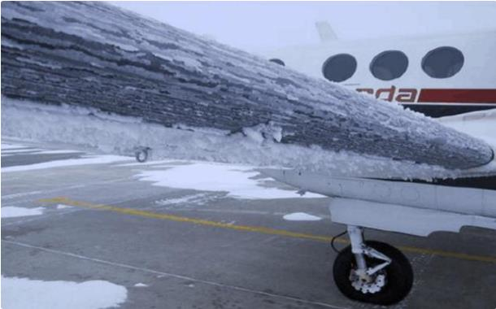
Northwestern Polytechnical University
西北工业大学 航天学院
1.2 故障诊断
系统结构-对象故障
机翼结冰
Notes:
无人机长时间、高轨道、远距离的续航需求，对无人机的飞行可靠性提出了更高的要求。
而提高飞行可靠性的途径有三种：提高元部件的可靠性、发展容错控制技术和加强维修措施。提高元部件的可靠性虽然可以提高系统的可靠性，但是元部件可靠性的提高不可能一蹴而就，而且，通过元部件可靠性来提高系统可靠性的能力毕竟有限。加强维修措施包括事前检测和事后修理，同样无法改变飞行可靠性。因此，发展容错控制技术显得尤为必要，它可以提高无人机飞行的可靠性。

Slide 18
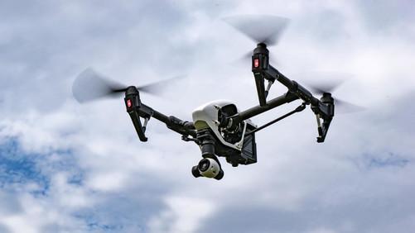
Northwestern Polytechnical University
西北工业大学 航天学院
1.2 故障诊断
系统结构-传感器故障
无人机导航系统故障
Notes:
无人机长时间、高轨道、远距离的续航需求，对无人机的飞行可靠性提出了更高的要求。
而提高飞行可靠性的途径有三种：提高元部件的可靠性、发展容错控制技术和加强维修措施。提高元部件的可靠性虽然可以提高系统的可靠性，但是元部件可靠性的提高不可能一蹴而就，而且，通过元部件可靠性来提高系统可靠性的能力毕竟有限。加强维修措施包括事前检测和事后修理，同样无法改变飞行可靠性。因此，发展容错控制技术显得尤为必要，它可以提高无人机飞行的可靠性。

Slide 19
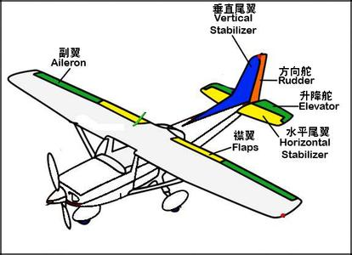
Northwestern Polytechnical University
西北工业大学 航天学院
1.2 故障诊断
系统结构-执行器故障
无人机舵机故障
Notes:
无人机长时间、高轨道、远距离的续航需求，对无人机的飞行可靠性提出了更高的要求。
而提高飞行可靠性的途径有三种：提高元部件的可靠性、发展容错控制技术和加强维修措施。提高元部件的可靠性虽然可以提高系统的可靠性，但是元部件可靠性的提高不可能一蹴而就，而且，通过元部件可靠性来提高系统可靠性的能力毕竟有限。加强维修措施包括事前检测和事后修理，同样无法改变飞行可靠性。因此，发展容错控制技术显得尤为必要，它可以提高无人机飞行的可靠性。

Slide 20
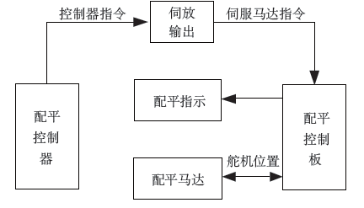
Northwestern Polytechnical University
西北工业大学 航天学院
1.2 故障诊断
系统结构-控制器故障
飞机配平控制器故障
Notes:
无人机长时间、高轨道、远距离的续航需求，对无人机的飞行可靠性提出了更高的要求。
而提高飞行可靠性的途径有三种：提高元部件的可靠性、发展容错控制技术和加强维修措施。提高元部件的可靠性虽然可以提高系统的可靠性，但是元部件可靠性的提高不可能一蹴而就，而且，通过元部件可靠性来提高系统可靠性的能力毕竟有限。加强维修措施包括事前检测和事后修理，同样无法改变飞行可靠性。因此，发展容错控制技术显得尤为必要，它可以提高无人机飞行的可靠性。

Slide 21
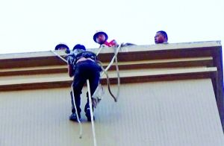
Northwestern Polytechnical University
西北工业大学 航天学院
1.2 故障诊断
故障程度-缓变故障
高空作业，安全绳被逐渐磨损
Notes:
无人机长时间、高轨道、远距离的续航需求，对无人机的飞行可靠性提出了更高的要求。
而提高飞行可靠性的途径有三种：提高元部件的可靠性、发展容错控制技术和加强维修措施。提高元部件的可靠性虽然可以提高系统的可靠性，但是元部件可靠性的提高不可能一蹴而就，而且，通过元部件可靠性来提高系统可靠性的能力毕竟有限。加强维修措施包括事前检测和事后修理，同样无法改变飞行可靠性。因此，发展容错控制技术显得尤为必要，它可以提高无人机飞行的可靠性。

Slide 22
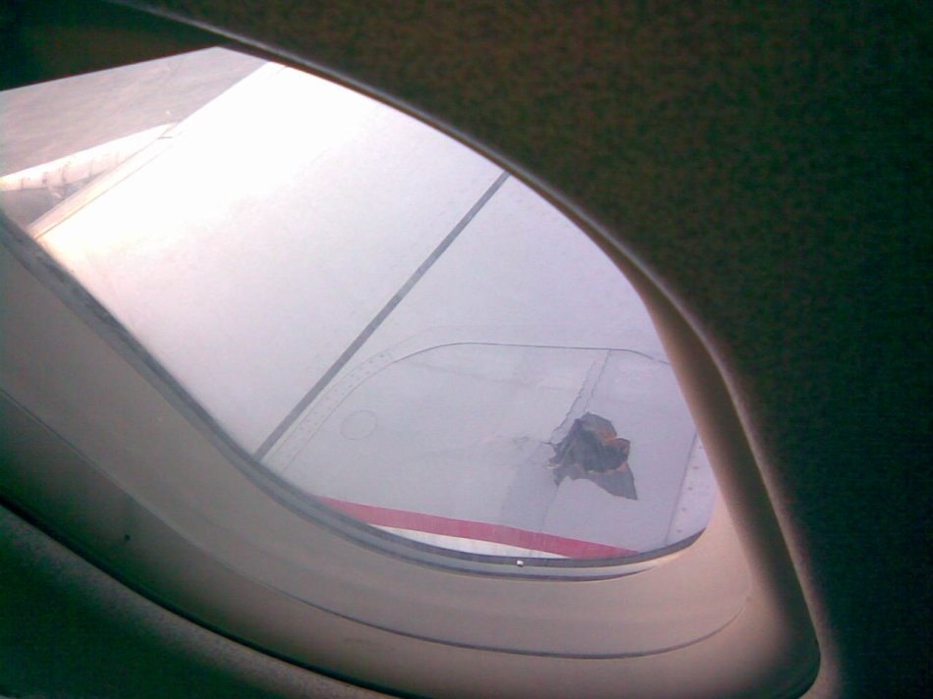
Northwestern Polytechnical University
西北工业大学 航天学院
1.2 故障诊断
故障程度-突变故障
机翼被异物击中导致破损
Notes:
无人机长时间、高轨道、远距离的续航需求，对无人机的飞行可靠性提出了更高的要求。
而提高飞行可靠性的途径有三种：提高元部件的可靠性、发展容错控制技术和加强维修措施。提高元部件的可靠性虽然可以提高系统的可靠性，但是元部件可靠性的提高不可能一蹴而就，而且，通过元部件可靠性来提高系统可靠性的能力毕竟有限。加强维修措施包括事前检测和事后修理，同样无法改变飞行可靠性。因此，发展容错控制技术显得尤为必要，它可以提高无人机飞行的可靠性。

Slide 23
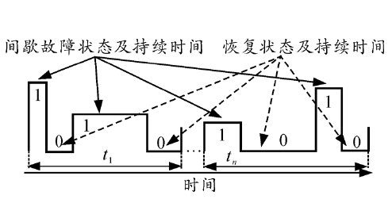
Northwestern Polytechnical University
西北工业大学 航天学院
1.2 故障诊断
故障程度-间歇故障
间歇故障行为的定性描述
Notes:
无人机长时间、高轨道、远距离的续航需求，对无人机的飞行可靠性提出了更高的要求。
而提高飞行可靠性的途径有三种：提高元部件的可靠性、发展容错控制技术和加强维修措施。提高元部件的可靠性虽然可以提高系统的可靠性，但是元部件可靠性的提高不可能一蹴而就，而且，通过元部件可靠性来提高系统可靠性的能力毕竟有限。加强维修措施包括事前检测和事后修理，同样无法改变飞行可靠性。因此，发展容错控制技术显得尤为必要，它可以提高无人机飞行的可靠性。

Slide 24
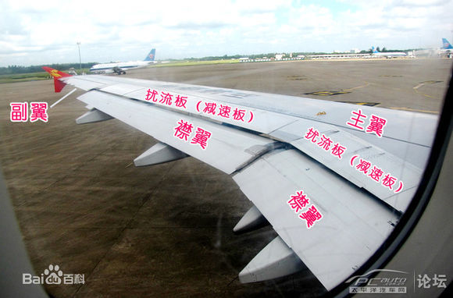
Northwestern Polytechnical University
西北工业大学 航天学院
1.2 故障诊断
故障相互关系-独立故障
副翼卡死引起滚转异常
Notes:
无人机长时间、高轨道、远距离的续航需求，对无人机的飞行可靠性提出了更高的要求。
而提高飞行可靠性的途径有三种：提高元部件的可靠性、发展容错控制技术和加强维修措施。提高元部件的可靠性虽然可以提高系统的可靠性，但是元部件可靠性的提高不可能一蹴而就，而且，通过元部件可靠性来提高系统可靠性的能力毕竟有限。加强维修措施包括事前检测和事后修理，同样无法改变飞行可靠性。因此，发展容错控制技术显得尤为必要，它可以提高无人机飞行的可靠性。

Slide 25
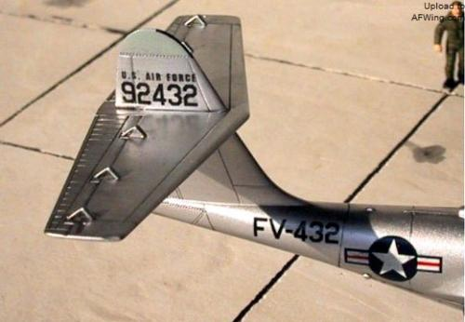
Northwestern Polytechnical University
西北工业大学 航天学院
1.2 故障诊断
故障相互关系-相关故障
升降舵不对称偏转导致滚转异常
Notes:
无人机长时间、高轨道、远距离的续航需求，对无人机的飞行可靠性提出了更高的要求。
而提高飞行可靠性的途径有三种：提高元部件的可靠性、发展容错控制技术和加强维修措施。提高元部件的可靠性虽然可以提高系统的可靠性，但是元部件可靠性的提高不可能一蹴而就，而且，通过元部件可靠性来提高系统可靠性的能力毕竟有限。加强维修措施包括事前检测和事后修理，同样无法改变飞行可靠性。因此，发展容错控制技术显得尤为必要，它可以提高无人机飞行的可靠性。

Slide 26
Northwestern Polytechnical University
西北工业大学 航天学院
1.2 故障诊断
故障诊断任务
当系统发生故障时，系统中的各种量（可测的或不可测的）或它们的一部分表现出与正常状态不同的特性，这种差异就包含丰富的故障信息，如何找到这种故障的特征描述，并利用它来进行故障的检测隔离就是故障诊断的任务。
Notes:
无人机长时间、高轨道、远距离的续航需求，对无人机的飞行可靠性提出了更高的要求。
而提高飞行可靠性的途径有三种：提高元部件的可靠性、发展容错控制技术和加强维修措施。提高元部件的可靠性虽然可以提高系统的可靠性，但是元部件可靠性的提高不可能一蹴而就，而且，通过元部件可靠性来提高系统可靠性的能力毕竟有限。加强维修措施包括事前检测和事后修理，同样无法改变飞行可靠性。因此，发展容错控制技术显得尤为必要，它可以提高无人机飞行的可靠性。

Slide 27
Northwestern Polytechnical University
西北工业大学 航天学院
1.2 故障诊断
故障诊断研究内容
故障特征提取：通过测量和一定的信息处理技术获取反映系统故障的特征表述的过程。
故障分离与估计：根据检测的故障特征确定系统是否出现故障以及故障的程度的过程。
故障评价与决策：根据故障分离与估计的结论对故障的危害及严重程度作出评价，进而作出是否停止任务进程及是否需要维修更换的决策。
Notes:
无人机长时间、高轨道、远距离的续航需求，对无人机的飞行可靠性提出了更高的要求。
而提高飞行可靠性的途径有三种：提高元部件的可靠性、发展容错控制技术和加强维修措施。提高元部件的可靠性虽然可以提高系统的可靠性，但是元部件可靠性的提高不可能一蹴而就，而且，通过元部件可靠性来提高系统可靠性的能力毕竟有限。加强维修措施包括事前检测和事后修理，同样无法改变飞行可靠性。因此，发展容错控制技术显得尤为必要，它可以提高无人机飞行的可靠性。

Slide 28
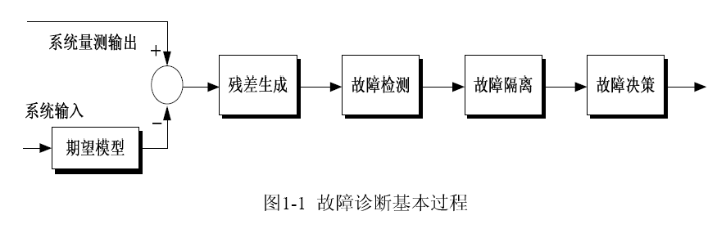
Northwestern Polytechnical University
西北工业大学 航天学院
1.2 故障诊断
补：故障诊断基本过程
Notes:
无人机长时间、高轨道、远距离的续航需求，对无人机的飞行可靠性提出了更高的要求。
而提高飞行可靠性的途径有三种：提高元部件的可靠性、发展容错控制技术和加强维修措施。提高元部件的可靠性虽然可以提高系统的可靠性，但是元部件可靠性的提高不可能一蹴而就，而且，通过元部件可靠性来提高系统可靠性的能力毕竟有限。加强维修措施包括事前检测和事后修理，同样无法改变飞行可靠性。因此，发展容错控制技术显得尤为必要，它可以提高无人机飞行的可靠性。

Slide 29
Northwestern Polytechnical University
西北工业大学 航天学院
1.2 故障诊断
可测的系统输入输出信息
系统故障特征量
不可测的状态变量
不可测的模型参数向量
不可测的特征向量
人的经验知识
Notes:
无人机长时间、高轨道、远距离的续航需求，对无人机的飞行可靠性提出了更高的要求。
而提高飞行可靠性的途径有三种：提高元部件的可靠性、发展容错控制技术和加强维修措施。提高元部件的可靠性虽然可以提高系统的可靠性，但是元部件可靠性的提高不可能一蹴而就，而且，通过元部件可靠性来提高系统可靠性的能力毕竟有限。加强维修措施包括事前检测和事后修理，同样无法改变飞行可靠性。因此，发展容错控制技术显得尤为必要，它可以提高无人机飞行的可靠性。

Slide 30
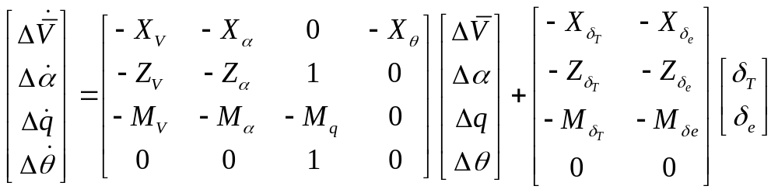
Northwestern Polytechnical University
西北工业大学 航天学院
1.2 故障诊断
可测的系统输入输出信息：如舵偏角输入和输出，一种典型应用是辅助诊断舵机的某些故障。
不可测的状态变量x ：如飞行器的攻角、速度等状态变量，一种典型应用是辅助诊断传感器的某些故障。
Notes:
无人机长时间、高轨道、远距离的续航需求，对无人机的飞行可靠性提出了更高的要求。
而提高飞行可靠性的途径有三种：提高元部件的可靠性、发展容错控制技术和加强维修措施。提高元部件的可靠性虽然可以提高系统的可靠性，但是元部件可靠性的提高不可能一蹴而就，而且，通过元部件可靠性来提高系统可靠性的能力毕竟有限。加强维修措施包括事前检测和事后修理，同样无法改变飞行可靠性。因此，发展容错控制技术显得尤为必要，它可以提高无人机飞行的可靠性。

Slide 31
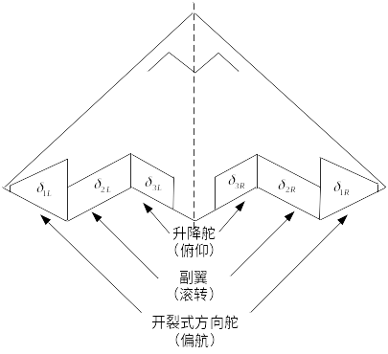
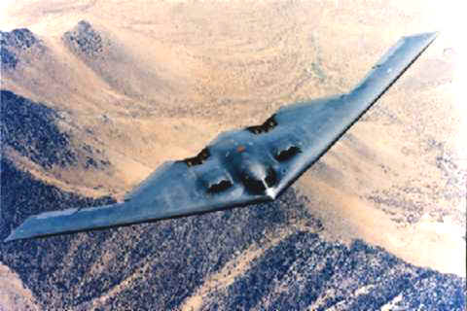
Northwestern Polytechnical University
西北工业大学 航天学院
1.2 故障诊断
Notes:
无人机长时间、高轨道、远距离的续航需求，对无人机的飞行可靠性提出了更高的要求。
而提高飞行可靠性的途径有三种：提高元部件的可靠性、发展容错控制技术和加强维修措施。提高元部件的可靠性虽然可以提高系统的可靠性，但是元部件可靠性的提高不可能一蹴而就，而且，通过元部件可靠性来提高系统可靠性的能力毕竟有限。加强维修措施包括事前检测和事后修理，同样无法改变飞行可靠性。因此，发展容错控制技术显得尤为必要，它可以提高无人机飞行的可靠性。

Slide 32
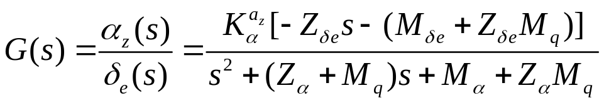
Northwestern Polytechnical University
西北工业大学 航天学院
1.2 故障诊断
不可测的模型参数向量θ ：具体参数形式取决于模型的数学表达形式，如采用二阶传递函数来描述飞行器，则相应的模型参数为二阶时间常数、阻尼系数、前向增益组成的参数向量，一种典型应用是辅助诊断舵面破损故障。 例如无人机纵向通道短周期传递函数就可用二阶传递函数描述，典型形式如下：
Notes:
无人机长时间、高轨道、远距离的续航需求，对无人机的飞行可靠性提出了更高的要求。
而提高飞行可靠性的途径有三种：提高元部件的可靠性、发展容错控制技术和加强维修措施。提高元部件的可靠性虽然可以提高系统的可靠性，但是元部件可靠性的提高不可能一蹴而就，而且，通过元部件可靠性来提高系统可靠性的能力毕竟有限。加强维修措施包括事前检测和事后修理，同样无法改变飞行可靠性。因此，发展容错控制技术显得尤为必要，它可以提高无人机飞行的可靠性。

Slide 33
Northwestern Polytechnical University
西北工业大学 航天学院
1.2 故障诊断
不可测的特征向量η ：例如对轴承的检测，对振动信号进行小波变换，将由低到高的8个频率分量构成特征向量。
人的经验知识：例如，有经验的汽车修理工，通过发动机声音的不同状态来判断发动机的故障，这里声音状态不是一个定量的描述，它隐含在经验知识里，目前可基于人工智能理论进行表达。
Notes:
无人机长时间、高轨道、远距离的续航需求，对无人机的飞行可靠性提出了更高的要求。
而提高飞行可靠性的途径有三种：提高元部件的可靠性、发展容错控制技术和加强维修措施。提高元部件的可靠性虽然可以提高系统的可靠性，但是元部件可靠性的提高不可能一蹴而就，而且，通过元部件可靠性来提高系统可靠性的能力毕竟有限。加强维修措施包括事前检测和事后修理，同样无法改变飞行可靠性。因此，发展容错控制技术显得尤为必要，它可以提高无人机飞行的可靠性。

Slide 34
Northwestern Polytechnical University
西北工业大学 航天学院
1.2 故障诊断
故障特征量的获取方法
直接观察和测量
参数估计、状态估计或滤波与重构
对测量值进行某种信息处理
Notes:
无人机长时间、高轨道、远距离的续航需求，对无人机的飞行可靠性提出了更高的要求。
而提高飞行可靠性的途径有三种：提高元部件的可靠性、发展容错控制技术和加强维修措施。提高元部件的可靠性虽然可以提高系统的可靠性，但是元部件可靠性的提高不可能一蹴而就，而且，通过元部件可靠性来提高系统可靠性的能力毕竟有限。加强维修措施包括事前检测和事后修理，同样无法改变飞行可靠性。因此，发展容错控制技术显得尤为必要，它可以提高无人机飞行的可靠性。

Slide 35
Northwestern Polytechnical University
西北工业大学 航天学院
1.2 故障诊断
直接观察和测量：能得到第一种故障特征量和第五种特征量，即可测的系统输入输出信息和人的经验知识。
参数估计、状态估计或滤波与重构：参数估计方法能通过状态观测器得到第二种故障特征量，即不可测的状态变量。状态估计的方法可得到第三种故障特征量，即不可测的模型参数向量。滤波与重构是从算法的角度来描述的，既可用于参数估计，又可用于状态估计。
对测量值进行某种信息处理：可得到第四种特征量，即不可测的特征向量。
Notes:
无人机长时间、高轨道、远距离的续航需求，对无人机的飞行可靠性提出了更高的要求。
而提高飞行可靠性的途径有三种：提高元部件的可靠性、发展容错控制技术和加强维修措施。提高元部件的可靠性虽然可以提高系统的可靠性，但是元部件可靠性的提高不可能一蹴而就，而且，通过元部件可靠性来提高系统可靠性的能力毕竟有限。加强维修措施包括事前检测和事后修理，同样无法改变飞行可靠性。因此，发展容错控制技术显得尤为必要，它可以提高无人机飞行的可靠性。

Slide 36
Northwestern Polytechnical University
西北工业大学 航天学院
1.2 故障诊断
阈值逻辑法
多重模型假设检验法
故障的决策与分离方法
贝叶斯决策函数法
特征量统计检验法
人工神经网络法
专家系统法
模式识别法
模糊数学法
逻辑代数法
Notes:
无人机长时间、高轨道、远距离的续航需求，对无人机的飞行可靠性提出了更高的要求。
而提高飞行可靠性的途径有三种：提高元部件的可靠性、发展容错控制技术和加强维修措施。提高元部件的可靠性虽然可以提高系统的可靠性，但是元部件可靠性的提高不可能一蹴而就，而且，通过元部件可靠性来提高系统可靠性的能力毕竟有限。加强维修措施包括事前检测和事后修理，同样无法改变飞行可靠性。因此，发展容错控制技术显得尤为必要，它可以提高无人机飞行的可靠性。

Slide 37
Northwestern Polytechnical University
西北工业大学 航天学院
1.2 故障诊断
① 阈值逻辑法：这是一种常用的故障分离与决策方法，通过直接比较故障特征量与设定阈值的关系，来判断故障是否发生，发生的部位、以及发生的严重程度，故障特征量及阈值和不同故障的对应逻辑关系通常通过专业理论知识和专家的经验知识离线获得。医生通过病人检查单的各项指标来诊断病情就是这种方法的典型应用。
Notes:
无人机长时间、高轨道、远距离的续航需求，对无人机的飞行可靠性提出了更高的要求。
而提高飞行可靠性的途径有三种：提高元部件的可靠性、发展容错控制技术和加强维修措施。提高元部件的可靠性虽然可以提高系统的可靠性，但是元部件可靠性的提高不可能一蹴而就，而且，通过元部件可靠性来提高系统可靠性的能力毕竟有限。加强维修措施包括事前检测和事后修理，同样无法改变飞行可靠性。因此，发展容错控制技术显得尤为必要，它可以提高无人机飞行的可靠性。

Slide 38
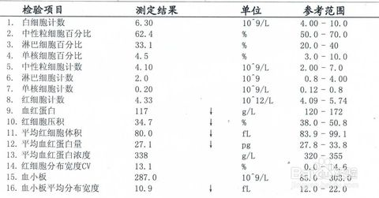
Northwestern Polytechnical University
西北工业大学 航天学院
1.2 故障诊断
Notes:
无人机长时间、高轨道、远距离的续航需求，对无人机的飞行可靠性提出了更高的要求。
而提高飞行可靠性的途径有三种：提高元部件的可靠性、发展容错控制技术和加强维修措施。提高元部件的可靠性虽然可以提高系统的可靠性，但是元部件可靠性的提高不可能一蹴而就，而且，通过元部件可靠性来提高系统可靠性的能力毕竟有限。加强维修措施包括事前检测和事后修理，同样无法改变飞行可靠性。因此，发展容错控制技术显得尤为必要，它可以提高无人机飞行的可靠性。

Slide 39
Northwestern Polytechnical University
西北工业大学 航天学院
1.2 故障诊断
② 多重模型假设检验法：以传感器A和传感器B故障为例，多重模型假设是针对可能的传感器状态给出多重假设，例如：正常状态、传感器A故障、传感器B故障。每个假设对应一个诊断算法模型（一般为状态观测器或滤波器），利用多重检验方法对传感器与诊断算法的残差进行检验，从而判断属于哪种状态。
Notes:
无人机长时间、高轨道、远距离的续航需求，对无人机的飞行可靠性提出了更高的要求。
而提高飞行可靠性的途径有三种：提高元部件的可靠性、发展容错控制技术和加强维修措施。提高元部件的可靠性虽然可以提高系统的可靠性，但是元部件可靠性的提高不可能一蹴而就，而且，通过元部件可靠性来提高系统可靠性的能力毕竟有限。加强维修措施包括事前检测和事后修理，同样无法改变飞行可靠性。因此，发展容错控制技术显得尤为必要，它可以提高无人机飞行的可靠性。

Slide 40
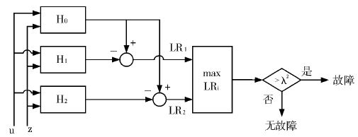
Northwestern Polytechnical University
西北工业大学 航天学院
1.2 故障诊断
Notes:
无人机长时间、高轨道、远距离的续航需求，对无人机的飞行可靠性提出了更高的要求。
而提高飞行可靠性的途径有三种：提高元部件的可靠性、发展容错控制技术和加强维修措施。提高元部件的可靠性虽然可以提高系统的可靠性，但是元部件可靠性的提高不可能一蹴而就，而且，通过元部件可靠性来提高系统可靠性的能力毕竟有限。加强维修措施包括事前检测和事后修理，同样无法改变飞行可靠性。因此，发展容错控制技术显得尤为必要，它可以提高无人机飞行的可靠性。

Slide 41
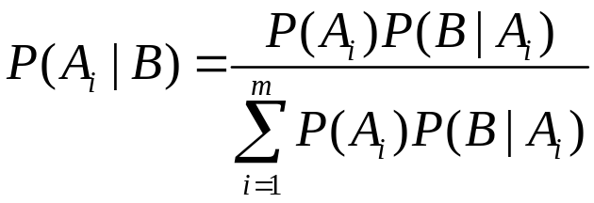
Northwestern Polytechnical University
西北工业大学 航天学院
1.2 故障诊断
③ 贝叶斯决策函数法：贝叶斯决策函数法是一种典型的模式识别方法，它用于故障诊断的基本原理是离线分析确定能够表达系统故障状态的特征向量集合以该特征向量集描述的故障模式向量，由此形成故障的基准模式集，并确定区分识别这些故障模式向量的判别函数，然后在线利用贝叶斯决策函数完成模式识别。典型的Bayes公式如下：
Notes:
无人机长时间、高轨道、远距离的续航需求，对无人机的飞行可靠性提出了更高的要求。
而提高飞行可靠性的途径有三种：提高元部件的可靠性、发展容错控制技术和加强维修措施。提高元部件的可靠性虽然可以提高系统的可靠性，但是元部件可靠性的提高不可能一蹴而就，而且，通过元部件可靠性来提高系统可靠性的能力毕竟有限。加强维修措施包括事前检测和事后修理，同样无法改变飞行可靠性。因此，发展容错控制技术显得尤为必要，它可以提高无人机飞行的可靠性。

Slide 42
Northwestern Polytechnical University
西北工业大学 航天学院
1.2 故障诊断
④ 特征量统计检验法：统计检验亦称“假设检验”。根据抽样结果，在一定可靠性程度上对一个或多个总体分布的原假设作出拒绝还是不拒绝（予以接受）结论的程序。决定常取决于样本统计量的数值与所假设的总体参数是否有显著差异。这时称差异显著性检验。检验的推理逻辑为具有概率性质的反证法。SPRT（ Sequential Probability Ratio Test）为序贯概率比检验法，GLR（generalized likelihood ratio ）为广义似然比检验法。
Notes:
无人机长时间、高轨道、远距离的续航需求，对无人机的飞行可靠性提出了更高的要求。
而提高飞行可靠性的途径有三种：提高元部件的可靠性、发展容错控制技术和加强维修措施。提高元部件的可靠性虽然可以提高系统的可靠性，但是元部件可靠性的提高不可能一蹴而就，而且，通过元部件可靠性来提高系统可靠性的能力毕竟有限。加强维修措施包括事前检测和事后修理，同样无法改变飞行可靠性。因此，发展容错控制技术显得尤为必要，它可以提高无人机飞行的可靠性。

Slide 43
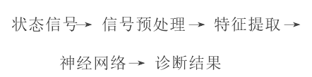
Northwestern Polytechnical University
西北工业大学 航天学院
1.2 故障诊断
⑤ 人工神经网络法：由于神经元网络具有处理复杂多模式进行联想、推测和记忆功能,它非常适合应用于故障诊断系统。基于神经元网络的故障分类诊断的一般流程图如下。
Notes:
无人机长时间、高轨道、远距离的续航需求，对无人机的飞行可靠性提出了更高的要求。
而提高飞行可靠性的途径有三种：提高元部件的可靠性、发展容错控制技术和加强维修措施。提高元部件的可靠性虽然可以提高系统的可靠性，但是元部件可靠性的提高不可能一蹴而就，而且，通过元部件可靠性来提高系统可靠性的能力毕竟有限。加强维修措施包括事前检测和事后修理，同样无法改变飞行可靠性。因此，发展容错控制技术显得尤为必要，它可以提高无人机飞行的可靠性。

Slide 44
Northwestern Polytechnical University
西北工业大学 航天学院
1.2 故障诊断
⑥ 专家系统法：基于专家系统的诊断方法是故障诊断领域中最为引人注目的发展方向之一，也是研究最多、应用最广的一类智能型诊断技术。它大致经历了两个发展阶段： 基于浅知识领域专家的经验知识的故障诊断系统、基于深知识诊断对象的模型知识的故障诊断系统。浅知识是指领域专家的经验知识。深知识则是指有关诊断对象的结构、性能和功能的知识。
Notes:
无人机长时间、高轨道、远距离的续航需求，对无人机的飞行可靠性提出了更高的要求。
而提高飞行可靠性的途径有三种：提高元部件的可靠性、发展容错控制技术和加强维修措施。提高元部件的可靠性虽然可以提高系统的可靠性，但是元部件可靠性的提高不可能一蹴而就，而且，通过元部件可靠性来提高系统可靠性的能力毕竟有限。加强维修措施包括事前检测和事后修理，同样无法改变飞行可靠性。因此，发展容错控制技术显得尤为必要，它可以提高无人机飞行的可靠性。

Slide 45
Northwestern Polytechnical University
西北工业大学 航天学院
1.2 故障诊断
⑦ 模式识别法：模式识别就是通过计算机用数学技术方法来研究模式的自动处理和判读。模式识别又常称作模式分类，从处理问题的性质和解决问题的方法等角度，模式识别分为有监督的分类和无监督的分类两种。二者的主要差别在于，各实验样本所属的类别是否预先已知。一般说来，有监督的分类往往需要提供大量已知类别的样本，但在实际问题中，这是存在一定困难的，因此研究无监督的分类就变得十分有必要了。
模式识别方法主要包括统计模式识别、结构模式识别、模糊模式识别、人工神经网络等。
Notes:
无人机长时间、高轨道、远距离的续航需求，对无人机的飞行可靠性提出了更高的要求。
而提高飞行可靠性的途径有三种：提高元部件的可靠性、发展容错控制技术和加强维修措施。提高元部件的可靠性虽然可以提高系统的可靠性，但是元部件可靠性的提高不可能一蹴而就，而且，通过元部件可靠性来提高系统可靠性的能力毕竟有限。加强维修措施包括事前检测和事后修理，同样无法改变飞行可靠性。因此，发展容错控制技术显得尤为必要，它可以提高无人机飞行的可靠性。

Slide 46
Northwestern Polytechnical University
西北工业大学 航天学院
1.2 故障诊断
⑧ 模糊数学法：系统的状态有时是不分明的、不确定的，例如模糊性在机电设备中是固有的，主要表现在：1、设备状态从正常到异常有一个渐变过程，而结构的“完好”与“失效”之间也往往不存在清晰的界限； 2、故障的原因与相应的症状之间往往没有明确的规律可循。
Notes:
无人机长时间、高轨道、远距离的续航需求，对无人机的飞行可靠性提出了更高的要求。
而提高飞行可靠性的途径有三种：提高元部件的可靠性、发展容错控制技术和加强维修措施。提高元部件的可靠性虽然可以提高系统的可靠性，但是元部件可靠性的提高不可能一蹴而就，而且，通过元部件可靠性来提高系统可靠性的能力毕竟有限。加强维修措施包括事前检测和事后修理，同样无法改变飞行可靠性。因此，发展容错控制技术显得尤为必要，它可以提高无人机飞行的可靠性。

Slide 47
Northwestern Polytechnical University
西北工业大学 航天学院
1.2 故障诊断
⑨ 逻辑代数法：逻辑代数是一种用于描述客观事物逻辑关系的数学方法，由英国科学家乔治·布尔(George·Boole)于19世纪中叶提出，因而又称布尔代数。利用逻辑代数来进行诊断是根据系统状态之间的逻辑联系来判断系统的故障。（参见第7章，是我们要学习的内容之一）。
Notes:
无人机长时间、高轨道、远距离的续航需求，对无人机的飞行可靠性提出了更高的要求。
而提高飞行可靠性的途径有三种：提高元部件的可靠性、发展容错控制技术和加强维修措施。提高元部件的可靠性虽然可以提高系统的可靠性，但是元部件可靠性的提高不可能一蹴而就，而且，通过元部件可靠性来提高系统可靠性的能力毕竟有限。加强维修措施包括事前检测和事后修理，同样无法改变飞行可靠性。因此，发展容错控制技术显得尤为必要，它可以提高无人机飞行的可靠性。

Slide 48
Northwestern Polytechnical University
西北工业大学 航天学院
1.2 故障诊断
基于状态估计的方法
故障诊断方法
依赖于模型的方法
基于参数估计的方法
基于直接可测信号的方法
不依赖于模型的方法
基于经验知识的方法
Notes:
无人机长时间、高轨道、远距离的续航需求，对无人机的飞行可靠性提出了更高的要求。
而提高飞行可靠性的途径有三种：提高元部件的可靠性、发展容错控制技术和加强维修措施。提高元部件的可靠性虽然可以提高系统的可靠性，但是元部件可靠性的提高不可能一蹴而就，而且，通过元部件可靠性来提高系统可靠性的能力毕竟有限。加强维修措施包括事前检测和事后修理，同样无法改变飞行可靠性。因此，发展容错控制技术显得尤为必要，它可以提高无人机飞行的可靠性。

Slide 49
Northwestern Polytechnical University
西北工业大学 航天学院
1.2 故障诊断
依赖于模型的方法
基于模型的故障诊断方法核心思想是用解析冗余取代硬件冗余，主要是通过构造观测器或滤波器估计系统输出，然后将它与输出的测量值作比较从中取得故障信息。它可进一步分为基于状态估计的方法和基于参数估计的方法。
Notes:
无人机长时间、高轨道、远距离的续航需求，对无人机的飞行可靠性提出了更高的要求。
而提高飞行可靠性的途径有三种：提高元部件的可靠性、发展容错控制技术和加强维修措施。提高元部件的可靠性虽然可以提高系统的可靠性，但是元部件可靠性的提高不可能一蹴而就，而且，通过元部件可靠性来提高系统可靠性的能力毕竟有限。加强维修措施包括事前检测和事后修理，同样无法改变飞行可靠性。因此，发展容错控制技术显得尤为必要，它可以提高无人机飞行的可靠性。

Slide 50
Northwestern Polytechnical University
西北工业大学 航天学院
1.2 故障诊断
基于状态估计的方法
1971年Beard首先提出故障诊断检测滤波器的概念，标志着基于状态估计的解析冗余故障诊断方法的诞生。
三种基本方法：
1）Beard提出的故障检测滤波器方法；
2）基于Kalman滤波器的方法、构造Kalman滤波器阵列或Lunberg观测器阵列的方法；
3）Deckert提出的一致性空间方法。
两大步骤：
1）形成残差；
2）从残差中提取故障特征。
Notes:
无人机长时间、高轨道、远距离的续航需求，对无人机的飞行可靠性提出了更高的要求。
而提高飞行可靠性的途径有三种：提高元部件的可靠性、发展容错控制技术和加强维修措施。提高元部件的可靠性虽然可以提高系统的可靠性，但是元部件可靠性的提高不可能一蹴而就，而且，通过元部件可靠性来提高系统可靠性的能力毕竟有限。加强维修措施包括事前检测和事后修理，同样无法改变飞行可靠性。因此，发展容错控制技术显得尤为必要，它可以提高无人机飞行的可靠性。

Slide 51




Northwestern Polytechnical University
西北工业大学 航天学院
1.2 故障诊断
基于参数估计的方法
Iserman(1984年)对基于参数估计的故障诊断方法作出了完整的描述。这种故障诊断方法实现故障诊断的思路是：由机理分析确定系统的模型参数和物理元器件参数之间的关系方程 ，由实时辨识求得系统的实际模型参数 ，由 和 求解实际的物理元器件参数 ，将 和 的标称值比较从而确定系统是否故障及故障的程度。
Notes:
无人机长时间、高轨道、远距离的续航需求，对无人机的飞行可靠性提出了更高的要求。
而提高飞行可靠性的途径有三种：提高元部件的可靠性、发展容错控制技术和加强维修措施。提高元部件的可靠性虽然可以提高系统的可靠性，但是元部件可靠性的提高不可能一蹴而就，而且，通过元部件可靠性来提高系统可靠性的能力毕竟有限。加强维修措施包括事前检测和事后修理，同样无法改变飞行可靠性。因此，发展容错控制技术显得尤为必要，它可以提高无人机飞行的可靠性。

Slide 52
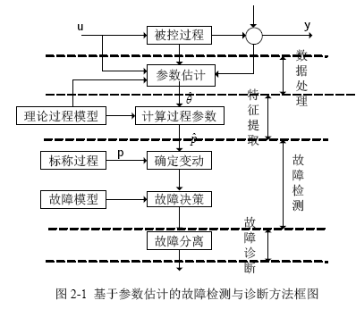
Northwestern Polytechnical University
西北工业大学 航天学院
1.2 故障诊断
基于参数估计的方法
Notes:
无人机长时间、高轨道、远距离的续航需求，对无人机的飞行可靠性提出了更高的要求。
而提高飞行可靠性的途径有三种：提高元部件的可靠性、发展容错控制技术和加强维修措施。提高元部件的可靠性虽然可以提高系统的可靠性，但是元部件可靠性的提高不可能一蹴而就，而且，通过元部件可靠性来提高系统可靠性的能力毕竟有限。加强维修措施包括事前检测和事后修理，同样无法改变飞行可靠性。因此，发展容错控制技术显得尤为必要，它可以提高无人机飞行的可靠性。

Slide 53
Northwestern Polytechnical University
西北工业大学 航天学院
1.2 故障诊断
不依赖于模型的方法
分为基于直接可测信号的方法和基于经验知识的方法。
Notes:
无人机长时间、高轨道、远距离的续航需求，对无人机的飞行可靠性提出了更高的要求。
而提高飞行可靠性的途径有三种：提高元部件的可靠性、发展容错控制技术和加强维修措施。提高元部件的可靠性虽然可以提高系统的可靠性，但是元部件可靠性的提高不可能一蹴而就，而且，通过元部件可靠性来提高系统可靠性的能力毕竟有限。加强维修措施包括事前检测和事后修理，同样无法改变飞行可靠性。因此，发展容错控制技术显得尤为必要，它可以提高无人机飞行的可靠性。

Slide 54



Northwestern Polytechnical University
西北工业大学 航天学院
1.2 故障诊断
基于直接可测信号的方法
1. 可测值或其变化趋势值检查的方法
这种故障诊断方法根据直接可测的输入输出及其变化趋势来进行故障诊断，其依据是：正常情况下，被控过程的输入输出及其变化趋势在一定范围内变动，即 ， 或 。
2. 基于可测信号处理的故障诊断方法
系统的输出在幅值、相位、频率及相关性上与故障源存在着某种关系时，如旋转机械中的滚动轴承在出现疲劳脱落、压痕或局部腐蚀等故障，其振动信号的功率谱就会出现相应的反应，利用这种反应可确定系统的故障。常用方法有谱分析、相关分析、功率谱分析和概率密度法。
Notes:
无人机长时间、高轨道、远距离的续航需求，对无人机的飞行可靠性提出了更高的要求。
而提高飞行可靠性的途径有三种：提高元部件的可靠性、发展容错控制技术和加强维修措施。提高元部件的可靠性虽然可以提高系统的可靠性，但是元部件可靠性的提高不可能一蹴而就，而且，通过元部件可靠性来提高系统可靠性的能力毕竟有限。加强维修措施包括事前检测和事后修理，同样无法改变飞行可靠性。因此，发展容错控制技术显得尤为必要，它可以提高无人机飞行的可靠性。

Slide 55
Northwestern Polytechnical University
西北工业大学 航天学院
1.2 故障诊断
基于经验知识的方法
1. 故障诊断的专家系统方法
随着计算机科学和人工智能的发展形成的专家系统的方法，克服了基于模型的故障诊断方法对模型的过分依赖性，成为故障检测和隔离的有效方法，并在许多领域得到应用。
2. 故障树故障诊断方法
故障树是表示系统或设备特定事件或不希望事件与它的各个子系统或各个部件故障事件之间的逻辑结构图，通过这种结构图对系统故障形成的原因作出总体至部分按树状逐渐地细化划分。
Notes:
无人机长时间、高轨道、远距离的续航需求，对无人机的飞行可靠性提出了更高的要求。
而提高飞行可靠性的途径有三种：提高元部件的可靠性、发展容错控制技术和加强维修措施。提高元部件的可靠性虽然可以提高系统的可靠性，但是元部件可靠性的提高不可能一蹴而就，而且，通过元部件可靠性来提高系统可靠性的能力毕竟有限。加强维修措施包括事前检测和事后修理，同样无法改变飞行可靠性。因此，发展容错控制技术显得尤为必要，它可以提高无人机飞行的可靠性。

Slide 56
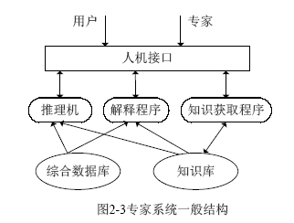
Northwestern Polytechnical University
西北工业大学 航天学院
1.2 故障诊断
基于经验知识的方法
Notes:
无人机长时间、高轨道、远距离的续航需求，对无人机的飞行可靠性提出了更高的要求。
而提高飞行可靠性的途径有三种：提高元部件的可靠性、发展容错控制技术和加强维修措施。提高元部件的可靠性虽然可以提高系统的可靠性，但是元部件可靠性的提高不可能一蹴而就，而且，通过元部件可靠性来提高系统可靠性的能力毕竟有限。加强维修措施包括事前检测和事后修理，同样无法改变飞行可靠性。因此，发展容错控制技术显得尤为必要，它可以提高无人机飞行的可靠性。

Slide 57
Northwestern Polytechnical University
西北工业大学 航天学院
1.2 故障诊断
基于经验知识的方法
3. 基于模式识别的故障诊断方法
这种故障诊断方法实现故障诊断分为两个阶段：
1）离线分析：特征向量集、故障模式向量
2）在线诊断：特征向量提取、判别函数定位
4. 基于模糊数学的故障诊断方法
系统的状态有时是不分明的、不确定的，因此可以用模糊集来描述。通过采用模糊聚类分析将模糊集分为不同水平的子集，由此判别故障最可能属于的子集。另一个有效的方法是首先建立起故障与故障成因的模糊关系矩阵R，如果当前的故障成因向量的模糊隶属度为C，则故障F通过模糊合成加以确定，故障F=R×C。
Notes:
无人机长时间、高轨道、远距离的续航需求，对无人机的飞行可靠性提出了更高的要求。
而提高飞行可靠性的途径有三种：提高元部件的可靠性、发展容错控制技术和加强维修措施。提高元部件的可靠性虽然可以提高系统的可靠性，但是元部件可靠性的提高不可能一蹴而就，而且，通过元部件可靠性来提高系统可靠性的能力毕竟有限。加强维修措施包括事前检测和事后修理，同样无法改变飞行可靠性。因此，发展容错控制技术显得尤为必要，它可以提高无人机飞行的可靠性。

Slide 58
Northwestern Polytechnical University
西北工业大学 航天学院
1.2 故障诊断
基于经验知识的方法
5. 基于人工神经网络的故障诊断方法
人工神经网络的故障诊断方法是80年代末90年代初才真正具有实用性的故障诊断方法。在实现故障诊断时分为两个阶段：
1）学习阶段
以能反映系统的动态特性、建模误差和干扰影响的变量为输入，以对应的状态编码为期望输出，构成输入/期望输出样本对，对神经网络进行训练
2）故障诊断阶段
使训练好的神经网络处于回想状态，对应给定输入便会产生一个相应输出，与故障编码进行对比即可确定故障。
Notes:
无人机长时间、高轨道、远距离的续航需求，对无人机的飞行可靠性提出了更高的要求。
而提高飞行可靠性的途径有三种：提高元部件的可靠性、发展容错控制技术和加强维修措施。提高元部件的可靠性虽然可以提高系统的可靠性，但是元部件可靠性的提高不可能一蹴而就，而且，通过元部件可靠性来提高系统可靠性的能力毕竟有限。加强维修措施包括事前检测和事后修理，同样无法改变飞行可靠性。因此，发展容错控制技术显得尤为必要，它可以提高无人机飞行的可靠性。

Slide 59
Northwestern Polytechnical University
西北工业大学 航天学院
第一章 概述
2.故障诊断
1.问题的提出
3.容错控制
4.问题及发展趋势

Slide 60
Northwestern Polytechnical University
西北工业大学 航天学院
1.3 容错控制
容错控制可分为硬件冗余容错控制和解析冗余容错控制，而解析冗余容错控制又可分为主动容错控制（又称重构容错控制）和被动容错控制（又称鲁棒容错控制）。
硬件冗余技术
容错控制
解析冗余技术
Notes:
无人机长时间、高轨道、远距离的续航需求，对无人机的飞行可靠性提出了更高的要求。
而提高飞行可靠性的途径有三种：提高元部件的可靠性、发展容错控制技术和加强维修措施。提高元部件的可靠性虽然可以提高系统的可靠性，但是元部件可靠性的提高不可能一蹴而就，而且，通过元部件可靠性来提高系统可靠性的能力毕竟有限。加强维修措施包括事前检测和事后修理，同样无法改变飞行可靠性。因此，发展容错控制技术显得尤为必要，它可以提高无人机飞行的可靠性。

Slide 61
Northwestern Polytechnical University
西北工业大学 航天学院
1.3 容错控制
基本概念
硬件冗余----依靠附加硬件的冗余性和互补性来实现故障容错，附加硬件通常采用储备形式， 当设备某个或某些关键部件发生故障后，可以用备份硬件替代故障部件，以削弱或消除故障的影响。
解析冗余----解析冗余是指与硬件冗余相对应，通过解析方式表示的系统数学模型来产生冗余的信号。
Notes:
无人机长时间、高轨道、远距离的续航需求，对无人机的飞行可靠性提出了更高的要求。
而提高飞行可靠性的途径有三种：提高元部件的可靠性、发展容错控制技术和加强维修措施。提高元部件的可靠性虽然可以提高系统的可靠性，但是元部件可靠性的提高不可能一蹴而就，而且，通过元部件可靠性来提高系统可靠性的能力毕竟有限。加强维修措施包括事前检测和事后修理，同样无法改变飞行可靠性。因此，发展容错控制技术显得尤为必要，它可以提高无人机飞行的可靠性。

Slide 62
Northwestern Polytechnical University
西北工业大学 航天学院
1.3 容错控制
可靠镇定
解析冗余技术
鲁棒容错控制
完整性
同时镇定
控制器重新调度
重构容错控制
控制律重构设计
模型参考容错控制
Notes:
无人机长时间、高轨道、远距离的续航需求，对无人机的飞行可靠性提出了更高的要求。
而提高飞行可靠性的途径有三种：提高元部件的可靠性、发展容错控制技术和加强维修措施。提高元部件的可靠性虽然可以提高系统的可靠性，但是元部件可靠性的提高不可能一蹴而就，而且，通过元部件可靠性来提高系统可靠性的能力毕竟有限。加强维修措施包括事前检测和事后修理，同样无法改变飞行可靠性。因此，发展容错控制技术显得尤为必要，它可以提高无人机飞行的可靠性。

Slide 63
Northwestern Polytechnical University
西北工业大学 航天学院
1.3 容错控制
基本概念
鲁棒容错控制----设计一个鲁棒控制器使系统对某些部件、传感器和执行机构故障不敏感。通常的鲁棒控制器设计为一个定常控制器，该控制器除考虑正常工作状态的参数值外，还要考虑由于传感器或执行器失效等故障情况下的参数值。
重构容错控制----利用故障诊断机构实时地检测并定位故障，然后根据系统所处的新的工作状态重新配置工作点，利用某种控制器设计策略动态地重新构造一个控制器，使控制系统在新的工作状态下仍能保证一定的稳定性和控制效果。
Notes:
无人机长时间、高轨道、远距离的续航需求，对无人机的飞行可靠性提出了更高的要求。
而提高飞行可靠性的途径有三种：提高元部件的可靠性、发展容错控制技术和加强维修措施。提高元部件的可靠性虽然可以提高系统的可靠性，但是元部件可靠性的提高不可能一蹴而就，而且，通过元部件可靠性来提高系统可靠性的能力毕竟有限。加强维修措施包括事前检测和事后修理，同样无法改变飞行可靠性。因此，发展容错控制技术显得尤为必要，它可以提高无人机飞行的可靠性。

Slide 64
Northwestern Polytechnical University
西北工业大学 航天学院
1.3 容错控制
鲁棒容错控制
1. 可靠镇定
可靠镇定采用两个或更多的补偿器来并行地镇定同一个被控对象。当任意一个或多个补偿器失效(断路)，而剩余的补偿器正常工作时，闭环控制系统仍然可以保持稳定，那么就称此控制系统为可靠镇定。
可靠镇定的概念是Siljak于1980年提出的。可靠镇定其本质是对控制器的容错问题，它要求确定存在两个或多个补偿器，它们既能分别又能同时镇定一个被控对象。目前计算机本身硬件和软件的可靠性己经达到较高水平，控制器本身的可靠性得到了保证，因此这方面的研究己经日渐减少。
Notes:
无人机长时间、高轨道、远距离的续航需求，对无人机的飞行可靠性提出了更高的要求。
而提高飞行可靠性的途径有三种：提高元部件的可靠性、发展容错控制技术和加强维修措施。提高元部件的可靠性虽然可以提高系统的可靠性，但是元部件可靠性的提高不可能一蹴而就，而且，通过元部件可靠性来提高系统可靠性的能力毕竟有限。加强维修措施包括事前检测和事后修理，同样无法改变飞行可靠性。因此，发展容错控制技术显得尤为必要，它可以提高无人机飞行的可靠性。

Slide 65
Northwestern Polytechnical University
西北工业大学 航天学院
1.3 容错控制
鲁棒容错控制
2. 完整性
完整性是指系统中有一个或多个部件失效时，系统依然保持稳定的特性。设计具有完整性的控制系统等同于设计一个鲁棒控制器，这个控制器可稳定若干个不同的被控对象，而这些不同被控对象是由于系统处于正常状态或不同故障所导致的同一个被控对象特性改变所形成的，即故障系统的完整性控制器设计，使得系统在正常条件下或在某些故障条件下均能获得良好与稳定的控制性能。这是一个同时稳定化问题。
Notes:
无人机长时间、高轨道、远距离的续航需求，对无人机的飞行可靠性提出了更高的要求。
而提高飞行可靠性的途径有三种：提高元部件的可靠性、发展容错控制技术和加强维修措施。提高元部件的可靠性虽然可以提高系统的可靠性，但是元部件可靠性的提高不可能一蹴而就，而且，通过元部件可靠性来提高系统可靠性的能力毕竟有限。加强维修措施包括事前检测和事后修理，同样无法改变飞行可靠性。因此，发展容错控制技术显得尤为必要，它可以提高无人机飞行的可靠性。

Slide 66
Northwestern Polytechnical University
西北工业大学 航天学院
1.3 容错控制
鲁棒容错控制
3. 同时镇定
同时镇定问题是指:给定n个连续时间线性时不变对象，能否构造一个固定的控制器C，使其镇定上述的所有被控对象。同时镇定的问题可以通过转化为“多模系统”的公共控制器的求解问题。
而“多模系统”的公共控制器的设计可以通过参数空间方法加以解决，即用一个状态反馈控制器同时镇定多个对象 ，这一问题最早是由Ackerman研究的。
Notes:
无人机长时间、高轨道、远距离的续航需求，对无人机的飞行可靠性提出了更高的要求。
而提高飞行可靠性的途径有三种：提高元部件的可靠性、发展容错控制技术和加强维修措施。提高元部件的可靠性虽然可以提高系统的可靠性，但是元部件可靠性的提高不可能一蹴而就，而且，通过元部件可靠性来提高系统可靠性的能力毕竟有限。加强维修措施包括事前检测和事后修理，同样无法改变飞行可靠性。因此，发展容错控制技术显得尤为必要，它可以提高无人机飞行的可靠性。

Slide 67
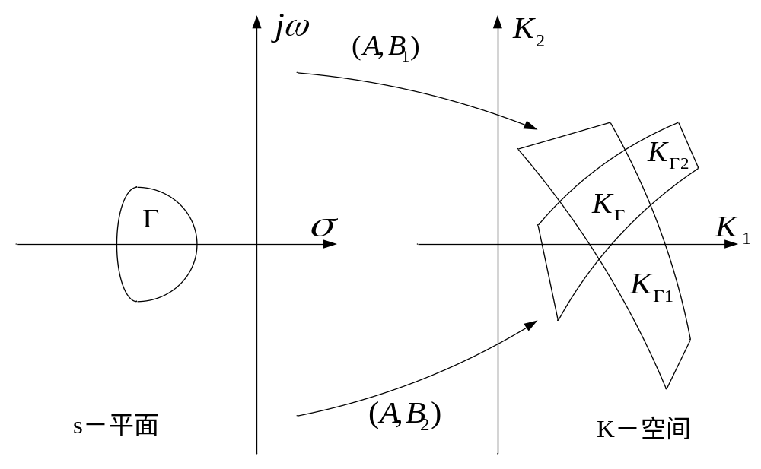
Northwestern Polytechnical University
西北工业大学 航天学院
1.3 容错控制
补充：参数空间法
Notes:
无人机长时间、高轨道、远距离的续航需求，对无人机的飞行可靠性提出了更高的要求。
而提高飞行可靠性的途径有三种：提高元部件的可靠性、发展容错控制技术和加强维修措施。提高元部件的可靠性虽然可以提高系统的可靠性，但是元部件可靠性的提高不可能一蹴而就，而且，通过元部件可靠性来提高系统可靠性的能力毕竟有限。加强维修措施包括事前检测和事后修理，同样无法改变飞行可靠性。因此，发展容错控制技术显得尤为必要，它可以提高无人机飞行的可靠性。

Slide 68
Northwestern Polytechnical University
西北工业大学 航天学院
1.3 容错控制
重构容错控制
1. 控制律重新调度
其基本思想是离线计算出各种故障下所需的合适的控制律及增益参数，并列表储存在计算机中。当基于在线FDD技术得到了最新的故障信息后，就可以挑选出一个合适的控制律及对应增益参数，得到容错控制律。适合于故障模式事先已知，控制律可以事先离线确定的情况。
2. 控制律重构设计
根据FDD在线检测到的故障状态重新设计控制器或故障补偿机构，适合于故障模式事先不确定，控制律需要在线调整的情况。
Notes:
无人机长时间、高轨道、远距离的续航需求，对无人机的飞行可靠性提出了更高的要求。
而提高飞行可靠性的途径有三种：提高元部件的可靠性、发展容错控制技术和加强维修措施。提高元部件的可靠性虽然可以提高系统的可靠性，但是元部件可靠性的提高不可能一蹴而就，而且，通过元部件可靠性来提高系统可靠性的能力毕竟有限。加强维修措施包括事前检测和事后修理，同样无法改变飞行可靠性。因此，发展容错控制技术显得尤为必要，它可以提高无人机飞行的可靠性。

Slide 69
Northwestern Polytechnical University
西北工业大学 航天学院
1.3 容错控制
重构容错控制
3. 模型参考容错控制
这类主动容错控制的基本原理是，采用模型参考自适应控制的思想，使得被控过程的输出始终自适应地跟踪参考模型的输出，而不管是否发生了故障。因此，这种容错控制不需要FDD单元。当发生故障后，实际被控过程会随之发生变动，控制律就会相应地自适应地进行重组，保持被控对象对参考模型输出的跟踪。可以看出，这类容错控制是采用隐含的方法来处理故障的。
Notes:
无人机长时间、高轨道、远距离的续航需求，对无人机的飞行可靠性提出了更高的要求。
而提高飞行可靠性的途径有三种：提高元部件的可靠性、发展容错控制技术和加强维修措施。提高元部件的可靠性虽然可以提高系统的可靠性，但是元部件可靠性的提高不可能一蹴而就，而且，通过元部件可靠性来提高系统可靠性的能力毕竟有限。加强维修措施包括事前检测和事后修理，同样无法改变飞行可靠性。因此，发展容错控制技术显得尤为必要，它可以提高无人机飞行的可靠性。

Slide 70
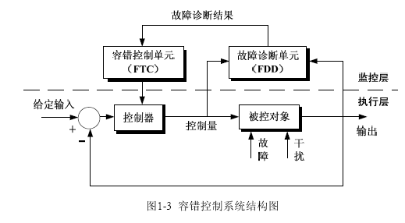
Northwestern Polytechnical University
西北工业大学 航天学院
1.3 容错控制
重构容错控制
Notes:
无人机长时间、高轨道、远距离的续航需求，对无人机的飞行可靠性提出了更高的要求。
而提高飞行可靠性的途径有三种：提高元部件的可靠性、发展容错控制技术和加强维修措施。提高元部件的可靠性虽然可以提高系统的可靠性，但是元部件可靠性的提高不可能一蹴而就，而且，通过元部件可靠性来提高系统可靠性的能力毕竟有限。加强维修措施包括事前检测和事后修理，同样无法改变飞行可靠性。因此，发展容错控制技术显得尤为必要，它可以提高无人机飞行的可靠性。

Slide 71
Northwestern Polytechnical University
西北工业大学 航天学院
第一章 概述
2.故障诊断
1.问题的提出
3.容错控制
4.问题及发展趋势

Slide 72
Northwestern Polytechnical University
西北工业大学 航天学院
1.4 问题及发展趋势
容错控制的问题及发展趋势
1. 鲁棒容错控制
1）优点：能及时实现容错控制，不存在重构容错控制中因分离延时而引起控制性能变坏的问题。
2）问题：只能适应较少的几种故障情况，不可能用一个控制器实现对所有故障的鲁棒性，且往往以牺牲系统性能为代价。
3）发展趋势：研究既能保证系统容错能力，又能保持一定系统性能，同时用一个容错控制器实现尽可能多的故障的容错控制方法。
Notes:
无人机长时间、高轨道、远距离的续航需求，对无人机的飞行可靠性提出了更高的要求。
而提高飞行可靠性的途径有三种：提高元部件的可靠性、发展容错控制技术和加强维修措施。提高元部件的可靠性虽然可以提高系统的可靠性，但是元部件可靠性的提高不可能一蹴而就，而且，通过元部件可靠性来提高系统可靠性的能力毕竟有限。加强维修措施包括事前检测和事后修理，同样无法改变飞行可靠性。因此，发展容错控制技术显得尤为必要，它可以提高无人机飞行的可靠性。

Slide 73
Northwestern Polytechnical University
西北工业大学 航天学院
1.4 问题及发展趋势
容错控制的问题及发展趋势
2. 重构容错控制
1）优点：只要故障诊断能实时且准确，就可以采用工程技术人员所熟悉的各种控制器设计方法重构控制器。
2）问题：依赖于故障检测分离机构，而一般故障检测机构都存在误检，虚警或失检。
3）发展趋势：提高故障检测分离机构的实时性与准确性。
Notes:
无人机长时间、高轨道、远距离的续航需求，对无人机的飞行可靠性提出了更高的要求。
而提高飞行可靠性的途径有三种：提高元部件的可靠性、发展容错控制技术和加强维修措施。提高元部件的可靠性虽然可以提高系统的可靠性，但是元部件可靠性的提高不可能一蹴而就，而且，通过元部件可靠性来提高系统可靠性的能力毕竟有限。加强维修措施包括事前检测和事后修理，同样无法改变飞行可靠性。因此，发展容错控制技术显得尤为必要，它可以提高无人机飞行的可靠性。

Slide 74
Northwestern Polytechnical University
西北工业大学 航天学院
1.4 问题及发展趋势
故障诊断的问题及发展趋势
1. 基于观测器的故障诊断方法
1）优点：概念清楚，实现简单，故障检测和诊断速度快。
2）问题：突出问题是未知输入与故障、故障与故障之间的可分离问题。
3）发展趋势：对未知输入干扰因素的鲁棒性从某种意义上来说是决定基于观测器故障诊断方法成败的关键，成为80年代中后期90年代初期基于观测器故障诊断理论研究的热点和重点。提出的方法大都较复杂，寻求一种可用计算机迭代计算的鲁棒观测器成为目标。
Notes:
无人机长时间、高轨道、远距离的续航需求，对无人机的飞行可靠性提出了更高的要求。
而提高飞行可靠性的途径有三种：提高元部件的可靠性、发展容错控制技术和加强维修措施。提高元部件的可靠性虽然可以提高系统的可靠性，但是元部件可靠性的提高不可能一蹴而就，而且，通过元部件可靠性来提高系统可靠性的能力毕竟有限。加强维修措施包括事前检测和事后修理，同样无法改变飞行可靠性。因此，发展容错控制技术显得尤为必要，它可以提高无人机飞行的可靠性。

Slide 75
Northwestern Polytechnical University
西北工业大学 航天学院
1.4 问题及发展趋势
故障诊断的问题及发展趋势
2. 基于参数估计的故障诊断方法
1）优点：具有提供故障发生位置和程度的潜力。
2）问题：有三个问题，①模参-物参关联方程个数不一定等于物参个数，且方程是非线性的，求解困难；②可能面临变结构变参数的参数估计问题；③系统故障发生时刻、引起的模型结构和参数变化的形式不确定，这种不确定时变、变结构变参数辨识问题，目前辨识方法难以胜任。
3）发展趋势：如何解决这三个问题是研究热点。
Notes:
无人机长时间、高轨道、远距离的续航需求，对无人机的飞行可靠性提出了更高的要求。
而提高飞行可靠性的途径有三种：提高元部件的可靠性、发展容错控制技术和加强维修措施。提高元部件的可靠性虽然可以提高系统的可靠性，但是元部件可靠性的提高不可能一蹴而就，而且，通过元部件可靠性来提高系统可靠性的能力毕竟有限。加强维修措施包括事前检测和事后修理，同样无法改变飞行可靠性。因此，发展容错控制技术显得尤为必要，它可以提高无人机飞行的可靠性。

Slide 76
Northwestern Polytechnical University
西北工业大学 航天学院
1.4 问题及发展趋势
故障诊断的问题及发展趋势
3. 基于直接可测信号或可测信号处理的故障诊断方法
1）优点：实现简单，应用广泛。
2）问题：只有当故障发展到相当程度并影响到外部特征时才有效，而且只能对故障范围作出粗略判断，大多数情况不能直接定位故障。
3）发展趋势：
Notes:
无人机长时间、高轨道、远距离的续航需求，对无人机的飞行可靠性提出了更高的要求。
而提高飞行可靠性的途径有三种：提高元部件的可靠性、发展容错控制技术和加强维修措施。提高元部件的可靠性虽然可以提高系统的可靠性，但是元部件可靠性的提高不可能一蹴而就，而且，通过元部件可靠性来提高系统可靠性的能力毕竟有限。加强维修措施包括事前检测和事后修理，同样无法改变飞行可靠性。因此，发展容错控制技术显得尤为必要，它可以提高无人机飞行的可靠性。

Slide 77
Northwestern Polytechnical University
西北工业大学 航天学院
1.4 问题及发展趋势
故障诊断的问题及发展趋势
4. 基于专家系统的故障诊断方法
1）优点：对复杂系统、难以建模或数据不完全情况，专家系统能够完成对故障的快速准确的诊断。
2）问题：该方法实现故障诊断的准确度依赖于知识库中专家知识的丰富程度和专家知识水平的高低。目前专家系统还缺少有效的自学习和自适应机制。
3）发展趋势：一种趋势是把专家系统与人工神经网络相结合；另一种趋势是将基于模型的方法与基于经验的方法相结合，相互取长补短。
Notes:
无人机长时间、高轨道、远距离的续航需求，对无人机的飞行可靠性提出了更高的要求。
而提高飞行可靠性的途径有三种：提高元部件的可靠性、发展容错控制技术和加强维修措施。提高元部件的可靠性虽然可以提高系统的可靠性，但是元部件可靠性的提高不可能一蹴而就，而且，通过元部件可靠性来提高系统可靠性的能力毕竟有限。加强维修措施包括事前检测和事后修理，同样无法改变飞行可靠性。因此，发展容错控制技术显得尤为必要，它可以提高无人机飞行的可靠性。

Slide 78
Northwestern Polytechnical University
西北工业大学 航天学院
1.4 问题及发展趋势
故障诊断的问题及发展趋势
5. 基于故障树分析的故障诊断方法
1）优点：不仅可以考虑系统中硬件和软件的故障，还可以考虑人的因素；不仅可以分析由单一故障诱发的系统故障，而且可以分析两个以上的构件同时发生故障时才会发生的系统故障。
2）问题：由于所列举的系统故障的种类不同，有可能漏掉重大的部件或元件故障；另外，故障树分析法的理论性较强，逻辑性严密，当分析人员本身的经验和知识水平不一时，所得结论的置信度也有所不同。
3）发展趋势：
Notes:
无人机长时间、高轨道、远距离的续航需求，对无人机的飞行可靠性提出了更高的要求。
而提高飞行可靠性的途径有三种：提高元部件的可靠性、发展容错控制技术和加强维修措施。提高元部件的可靠性虽然可以提高系统的可靠性，但是元部件可靠性的提高不可能一蹴而就，而且，通过元部件可靠性来提高系统可靠性的能力毕竟有限。加强维修措施包括事前检测和事后修理，同样无法改变飞行可靠性。因此，发展容错控制技术显得尤为必要，它可以提高无人机飞行的可靠性。

Slide 79
Northwestern Polytechnical University
西北工业大学 航天学院
1.4 问题及发展趋势
故障诊断的问题及发展趋势
6. 基于模式识别的故障诊断方法
1）优点：
2）问题：困难在于如何表述系统故障的特征向量和确定合适的判别函数。
3）发展趋势：直接从系统的运行数据中提取这些信息的方法可能是下一步的发展方向。
Notes:
无人机长时间、高轨道、远距离的续航需求，对无人机的飞行可靠性提出了更高的要求。
而提高飞行可靠性的途径有三种：提高元部件的可靠性、发展容错控制技术和加强维修措施。提高元部件的可靠性虽然可以提高系统的可靠性，但是元部件可靠性的提高不可能一蹴而就，而且，通过元部件可靠性来提高系统可靠性的能力毕竟有限。加强维修措施包括事前检测和事后修理，同样无法改变飞行可靠性。因此，发展容错控制技术显得尤为必要，它可以提高无人机飞行的可靠性。

Slide 80
Northwestern Polytechnical University
西北工业大学 航天学院
1.4 问题及发展趋势
故障诊断的问题及发展趋势
7. 基于模糊数学的故障诊断方法
1）优点：
2）问题：困难在于建立模糊关系矩阵和如何确定某一故障属于某一成因的隶属度，即如何确定故障的模糊隶属度向量。
3）发展趋势：直接从系统的运行数据中提取这些信息的方法可能是下一步的发展方向。
Notes:
无人机长时间、高轨道、远距离的续航需求，对无人机的飞行可靠性提出了更高的要求。
而提高飞行可靠性的途径有三种：提高元部件的可靠性、发展容错控制技术和加强维修措施。提高元部件的可靠性虽然可以提高系统的可靠性，但是元部件可靠性的提高不可能一蹴而就，而且，通过元部件可靠性来提高系统可靠性的能力毕竟有限。加强维修措施包括事前检测和事后修理，同样无法改变飞行可靠性。因此，发展容错控制技术显得尤为必要，它可以提高无人机飞行的可靠性。

Slide 81
Northwestern Polytechnical University
西北工业大学 航天学院
1.4 问题及发展趋势
故障诊断的问题及发展趋势
8. 基于人工神经网络的故障诊断方法
1）优点：具有从样本中进行学习、归纳、推广的能力。
2）问题：困难在于如何确定合适的网络结构和规模、算法的收敛性、快速性、实时性如何以及如何保证学习样本的完整性和代表性。
3）发展趋势：针对上面的问题开展研究。
Notes:
无人机长时间、高轨道、远距离的续航需求，对无人机的飞行可靠性提出了更高的要求。
而提高飞行可靠性的途径有三种：提高元部件的可靠性、发展容错控制技术和加强维修措施。提高元部件的可靠性虽然可以提高系统的可靠性，但是元部件可靠性的提高不可能一蹴而就，而且，通过元部件可靠性来提高系统可靠性的能力毕竟有限。加强维修措施包括事前检测和事后修理，同样无法改变飞行可靠性。因此，发展容错控制技术显得尤为必要，它可以提高无人机飞行的可靠性。

Slide 82
谢谢！
Notes:
我的汇报结束，再次谢谢大家！

